Slide 1
Computer Networks and Internets
《计算机网络与因特网》课件
林坤辉

Slide 2
PART IV Internetworking
Chapter 25 TCP: Reliable Transport Service
T C P：可靠传输服务

Slide 3

25.2 The Need for Reliable Transoprt可靠传输的必要性
The application write data to the device, but does not need to verity that data arrives intact.
Instead, the application relies on the underlying computer system to ensure reliable transfer; the system guarantees that data will not be lost, duplicated, or delivered out of order.

Slide 4
25.3 The Transmission Control Protocol传输控制协议
TCP is the transport level protocol.
TCP provides reliable transport service.
Most internet applications are built to use TCP.
TCP provides a completely reliable(no data duplication or loss), connection-oriented, full-duplex stream transport service.

Slide 5
25.4 The Service TCP Provides To Applications
TCP为应用提供的服务
Connection orientation
Point-To-point communication
Complete reliability
Full duplex communication
Stream interface
Reliable connection startup
Graceful connection shutdown

Slide 6
25.5 End-To-End Service and Datagrams端对端服务和数据报
TCP is called an end-to-end protocol
TCP provides a connection directly from an application on one computer to an application on a remote computer.
The applications can request that TCP form a connection, send and receive data, and close the connection.
The connections provided by TCP are called virtual connections.

Slide 7
The underlying internet system does not provide hardware or software support for connections.
TCP uses IP to carry messages.
Each TCP message is encapsulated in an IP datagram and sent across the internet.
IP does not read or interpret the messages.
IP treats each TCP message as data to be transferred.

Slide 8
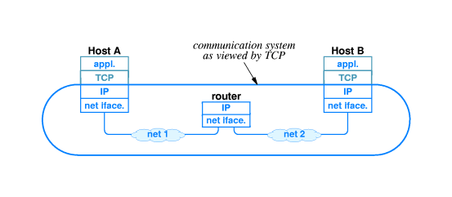

Slide 9
25.6 Achieving Reliability
实现可靠性
The major problems are:
Unreliable delivery by the underlying communication system.
Computer reboot.

Slide 10

25.7 Packet Loss and Retransmission包丢失与重发
By implementing a retransmission scheme.
IP数据报文丢失的处理
  目标端
    TCP程序对于每一个收到的IP数据报文，向源端发送一个响应报文作为确认
  源端
    TCP程序重传丢失的IP报文
    重传条件：一定时间内没有收到响应报文
    重传时间：根据一定算法确定的超时等待时间

Slide 11
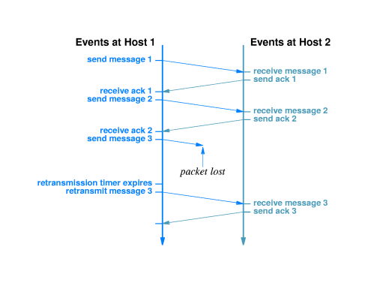

Slide 12
重传时间的确定
  确定的重传时间
    始终按照时间T作为重传时间
  2的指数级确定方式
    按照2的指数作为重传时间
    根据一段时间内发送-响应周期的数值分布，调整重传时间为2的n次方
  按照一定统计算法进行迭代调整
    根据一段时间内的发送-响应周期的分布，调整重传时间为一段时间内的统计结果Ts和前一次重传时间Ti的加权值：T(i+1)= aTi+bTs

Slide 13
2的指数级确定方式举例
  已知算法：
    出现超时，则重传时间加倍
    如果最近３个数据包发送-响应时延小于Ti/2(不足3个按照实际个数计算)，则T(i+1) = Ti/2
  已知条件
    一次只发送一个数据报文，得到响应再发送下个
    初始重传时间：T0= 16ms
    响应时间序列：12ms, 10ms, 18ms, 33ms, 6ms, 8ms, 10ms
  重传时间结果
    16ms(T0), 16ms, 16ms, 32ms, 64ms, 64ms, 64ms, 32ms

Slide 14
25.8 Adaptive Retransmission
自适应重发
TCP monitors current delay on each connection, and adapts the retransmission timer to accommodate changing conditions.
TCP estimates round-trip delay.
TCP records the time at which the message was sent.
when a response arrives, TCP subtracts the time the message was sent.

Slide 15
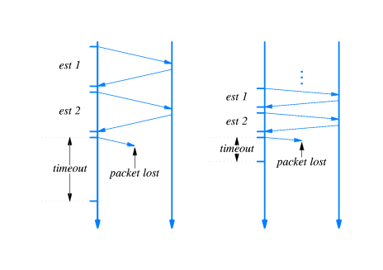
25.9 Comparison of Retransmission Times 重发时间的对比

Slide 16
25.10 Buffers,Flow Control,and Windows缓冲、流量控制与窗口
TCP uses a window mechanism to control the flow of data.
When a connection is established, each end of the connection allocates a buffer to hold incoming data, and sends the size of the buffer to the other end.
The amount of buffer space available at any time is called the window.

Slide 17
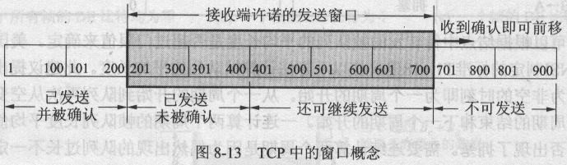

Slide 18
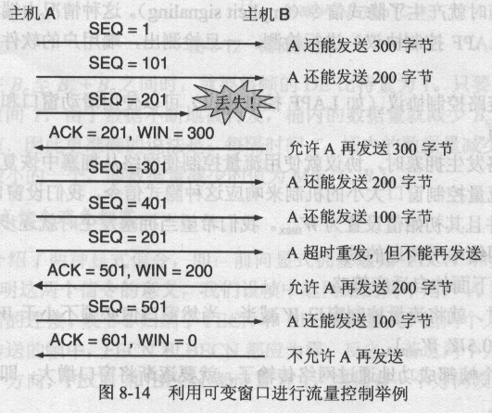

Slide 19
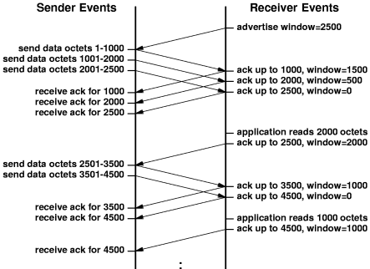

Slide 20
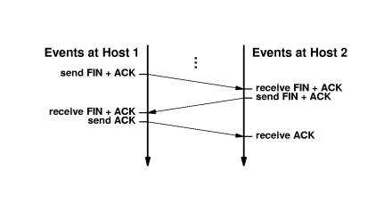
25.11 Three-Way Handshake
三次握手
TCP uses a 3-way handshake in which three messages are exchanged.

Slide 21
TCP 的运输连接管理
1. 运输连接的三个阶段
运输连接就有三个阶段，即：连接建立、数据传送和连接释放。运输连接的管理就是使运输连接的建立和释放都能正常地进行。
连接建立过程中要解决以下三个问题：
  要使每一方能够确知对方的存在。
  要允许双方协商一些参数（如最大报文段长度，最大窗口大小，服务质量等）。
  能够对运输实体资源（如缓存大小，连接表中的项目等）进行分配。
课件制作人：谢希仁

Slide 22
客户−服务器方式
TCP 连接的建立都是采用客户服务器方式。
主动发起连接建立的应用进程叫做客户(client)。
被动等待连接建立的应用进程叫做服务器(server)。
课件制作人：谢希仁

Slide 23

用三次握手建立 TCP 连接
1 TCP 的连接建立
客户
服务器
A
B
CLOSED
CLOSED
被动打开
主动打开
SYN = 1, seq = x
A 的 TCP 向 B 发出连接请求报文段，其首部中的
同步位 SYN = 1，并选择序号 seq = x，表明传送
数据时的第一个数据字节的序号是 x。

Slide 24
用三次握手建立 TCP 连接
1 TCP 的连接建立
客户
服务器
A
B
CLOSED
CLOSED
被动打开
主动打开
SYN = 1, seq = x
SYN = 1, ACK = 1, seq = y, ack= x + 1
B 的 TCP 收到连接请求报文段后，如同意，则
发回确认。
B 在确认报文段中应使 SYN = 1，使 ACK = 1，
其确认号ack = x + 1，自己选择的序号 seq = y。

Slide 25
A 收到此报文段后向 B 给出确认，其 ACK = 1，
确认号 ack = y + 1。
A 的 TCP 通知上层应用进程，连接已经建立。
客户
服务器
A
B
CLOSED
CLOSED
被动打开
主动打开
SYN = 1, seq = x
SYN = 1, ACK = 1, seq = y, ack= x + 1
ACK = 1, seq = x + 1, ack = y + 1

Slide 26
B 的 TCP 收到主机 A 的确认后，也通知其上层
应用进程：TCP 连接已经建立。
客户
服务器
A
B
CLOSED
CLOSED
被动打开
主动打开
SYN = 1, seq = x
SYN = 1, ACK = 1, seq = y, ack= x + 1
ACK = 1, seq = x + 1, ack = y + 1
数据传送

Slide 27
用三次握手建立 TCP 连接的各状态
TCP 的连接建立
客户
服务器
A
B
CLOSED
CLOSED
被动打开
主动打开
SYN = 1, seq = x
LISTEN
SYN-
SENT
SYN = 1, ACK = 1, seq = y, ack= x + 1
SYN-
RCVD
ACK = 1, seq = x + 1, ack = y + 1
ESTAB-
LISHED
数据传送
ESTAB-
LISHED

Slide 28
2 TCP 的连接释放
客户
服务器
A
B
ESTAB-
LISHED
数据传送
主动关闭
ESTAB-
LISHED
FIN = 1, seq = u
数据传输结束后，通信的双方都可释放连接。
现在 A 的应用进程先向其 TCP 发出连接释放
报文段，并停止再发送数据，主动关闭 TCP连接。
A 把连接释放报文段首部的 FIN = 1，其序号
seq = u，等待 B 的确认。
CLOSED
CLOSED

Slide 29
2 TCP 的连接释放
客户
服务器
A
B
ESTAB-
LISHED
数据传送
通知
应用
进程
主动关闭
ESTAB-
LISHED
FIN = 1, seq = u
ACK = 1, seq = v, ack= u + 1
B 发出确认，确认号 ack = u + 1，
而这个报文段自己的序号 seq = v。
TCP 服务器进程通知高层应用进程。
从 A 到 B 这个方向的连接就释放了，TCP 连接
处于半关闭状态。B 若发送数据，A 仍要接收。

Slide 30
2 TCP 的连接释放
客户
服务器
A
B
ESTAB-
LISHED
数据传送
通知
应用
进程
主动关闭
ESTAB-
LISHED
FIN = 1, seq = u
ACK = 1, seq = v, ack= u + 1
数据传送
被动关闭
FIN = 1, ACK = 1, seq = w, ack= u + 1
若 B 已经没有要向 A 发送的数据，
其应用进程就通知 TCP 释放连接。

Slide 31
2 TCP 的连接释放
客户
服务器
A
B
ESTAB-
LISHED
数据传送
通知
应用
进程
主动关闭
ESTAB-
LISHED
FIN = 1, seq = u
ACK = 1, seq = v, ack= u + 1
数据传送
被动关闭
FIN = 1, ACK = 1, seq = w, ack= u + 1
ACK = 1, seq = u + 1, ack = w + 1
A 收到连接释放报文段后，必须发出确认。

Slide 32
2 TCP 的连接释放
客户
服务器
A
B
ESTAB-
LISHED
数据传送
通知
应用
进程
主动关闭
ESTAB-
LISHED
FIN = 1, seq = u
ACK = 1, seq = v, ack= u + 1
数据传送
被动关闭
FIN = 1, ACK = 1, seq = w, ack= u + 1
ACK = 1, seq = u + 1, ack = w + 1
在确认报文段中 ACK = 1，确认号 ack = w + 1，
自己的序号 seq = u + 1。

Slide 33
2 TCP 的连接释放
客户
服务器
A
B
ESTAB-
LISHED
数据传送
通知
应用
进程
主动关闭
ESTAB-
LISHED
FIN = 1, seq = u
FIN-
WAIT-1
ACK = 1, seq = v, ack= u + 1
CLOSE-
WAIT
数据传送
被动关闭
FIN-
WAIT-2
FIN = 1, ACK = 1, seq = w, ack= u + 1
LAST-
ACK
等待 2MSL
ACK = 1, seq = u + 1, ack = w + 1

TIME-
WAIT
CLOSED
CLOSED
TCP 连接必须经过时间 2MSL 后才真正释放掉。

Slide 34
A 必须等待 2MSL 的时间
第一，为了保证 A 发送的最后一个 ACK 报文段能够到达 B。
第二，防止 “已失效的连接请求报文段”出现在本连接中。A 在发送完最后一个 ACK 报文段后，再经过时间 2MSL，就可以使本连接持续的时间内所产生的所有报文段，都从网络中消失。这样就可以使下一个新的连接中不会出现这种旧的连接请求报文段。
课件制作人：谢希仁

Slide 35
3 TCP 的有限状态机
TCP 有限状态机的图中每一个方框都是 TCP 可能具有的状态。
每个方框中的大写英文字符串是 TCP 标准所使用的 TCP 连接状态名。状态之间的箭头表示可能发生的状态变迁。
箭头旁边的字，表明引起这种变迁的原因，或表明发生状态变迁后又出现什么动作。
图中有三种不同的箭头。
  粗实线箭头表示对客户进程的正常变迁。
  粗虚线箭头表示对服务器进程的正常变迁。
  另一种细线箭头表示异常变迁。

Slide 36
TCP
的
有
限
状
态
机
起点
CLOSED
被动打开
主动打开
发送 SYN
关闭
收到 SYN
发送 SYN, ACK
LISTEN
被动打开
收到 RST
发送 SYN
关闭
或超时
SYN_RCVD
收到 SYN，发送 SYN, ACK
SYN_SENT
同时打开
主动打开
收到 ACK
收到 SYN, ACK
发送 ACK
关闭
发送 FIN
数据传送
阶段
收到 FIN
发送 ACK
被动关闭
ESTABLISHED
CLOSE_WAIT
关闭
发送 FIN
主动关闭
关闭
发送 FIN
收到 FIN
发送 ACK
同时关闭
FIN_WAIT_1
CLOSING
收到 ACK
收到 FIN, ACK
发送 ACK
LAST_ACK
收到 ACK
收到 ACK
收到 FIN
发送 ACK
FIN_WAIT_2
TIME_WAIT
定时经过两倍报文段寿命后

Slide 37
25.12 Congestion Control
拥塞控制
In most modern internets, packet loss is more likely to be caused by congestion than a hardware failure.
TCP always uses packet loss as a measure of congestion, and responds by reducing the rate at which it retransmits data.

Slide 38
为了更好地进行拥塞控制，可以采用如下技术：
慢启动（slow-start）
加速递减（multiplicative decrease）
拥塞避免（congestion avoidance）

Slide 39
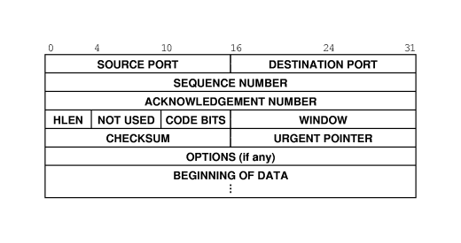
25.13 TCP segment Format
TCP段格式

Slide 40
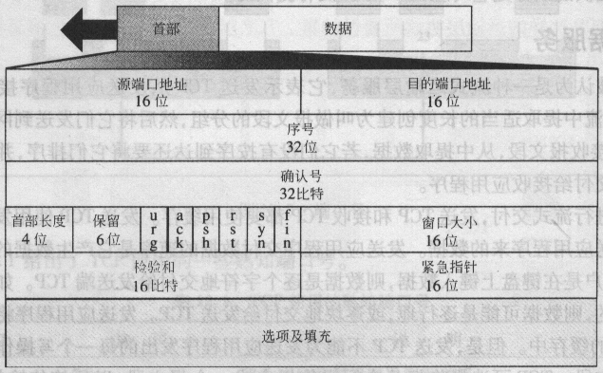

Slide 41

TCP报文格式
TCP报文头数据项：基本信息20B
  程序端口号
    源端口号：16bits
    目标端口号：16bits
  发送-接收端序列号
    发送数据序列号：32bits
    确认序列号：32bits
  报头长度：4bits
  操作类型码位：6bits
  滑动窗口缓冲区大小：16bits
  报头与数据的校验
    校验和：32bits
  选项字段：变长

Slide 42
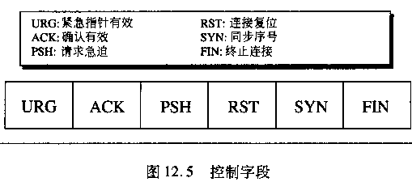
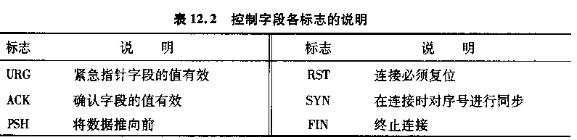

Slide 43
位 0 8 16 24 31
源 端 口
目 的 端 口
序 号
20
字节
固定
首部
TCP
首部
确 认 号
数据
偏移
U
R
G
A
C
K
P
S
H
R
S
T
S
Y
N
F
I
N
保 留
窗 口
检 验 和
紧 急 指 针
选 项 （长 度 可 变）
填 充
确认 ACK —— 只有当 ACK = 1 时确认号字段才有效。当 ACK = 0 时，确认号无效。

Slide 44
位 0 8 16 24 31
源 端 口
目 的 端 口
序 号
20
字节
固定
首部
TCP
首部
确 认 号
数据
偏移
U
R
G
A
C
K
P
S
H
R
S
T
S
Y
N
F
I
N
保 留
窗 口
检 验 和
紧 急 指 针
选 项 （长 度 可 变）
填 充
同步 SYN —— 同步 SYN = 1 表示这是一个连接请求或连接接受报文。

Slide 45
位 0 8 16 24 31
源 端 口
目 的 端 口
序 号
20
字节
固定
首部
TCP
首部
确 认 号
数据
偏移
U
R
G
A
C
K
P
S
H
R
S
T
S
Y
N
F
I
N
保 留
窗 口
检 验 和
紧 急 指 针
选 项 （长 度 可 变）
填 充
终止 FIN (FINis) —— 用来释放一个连接。FIN = 1 表明此报文段的发送端的数据已发送完毕，并要求释放运输连接。

Slide 46
作业
TCP如何考虑数据传输连接的建立和拆除？
TCP如何考虑流量控制和拥塞控制？

